Slide 1
Povijest kao znanost i predmet
Nastavna tema: Uvod u povijest

Slide 2
Što je povijest?
Riječ povijest obično povezujemo s prošlošću.
Vrlo često o prošlosti ne znamo mnogo.
Povijest je znanost koja otkriva, proučava i objašnjava prošlost čovjeka od njegova postanka do danas.

Slide 3

Znanstvenici koji se bave poviješću zovu se povjesničari odnosno povjesničarke.

Slide 4
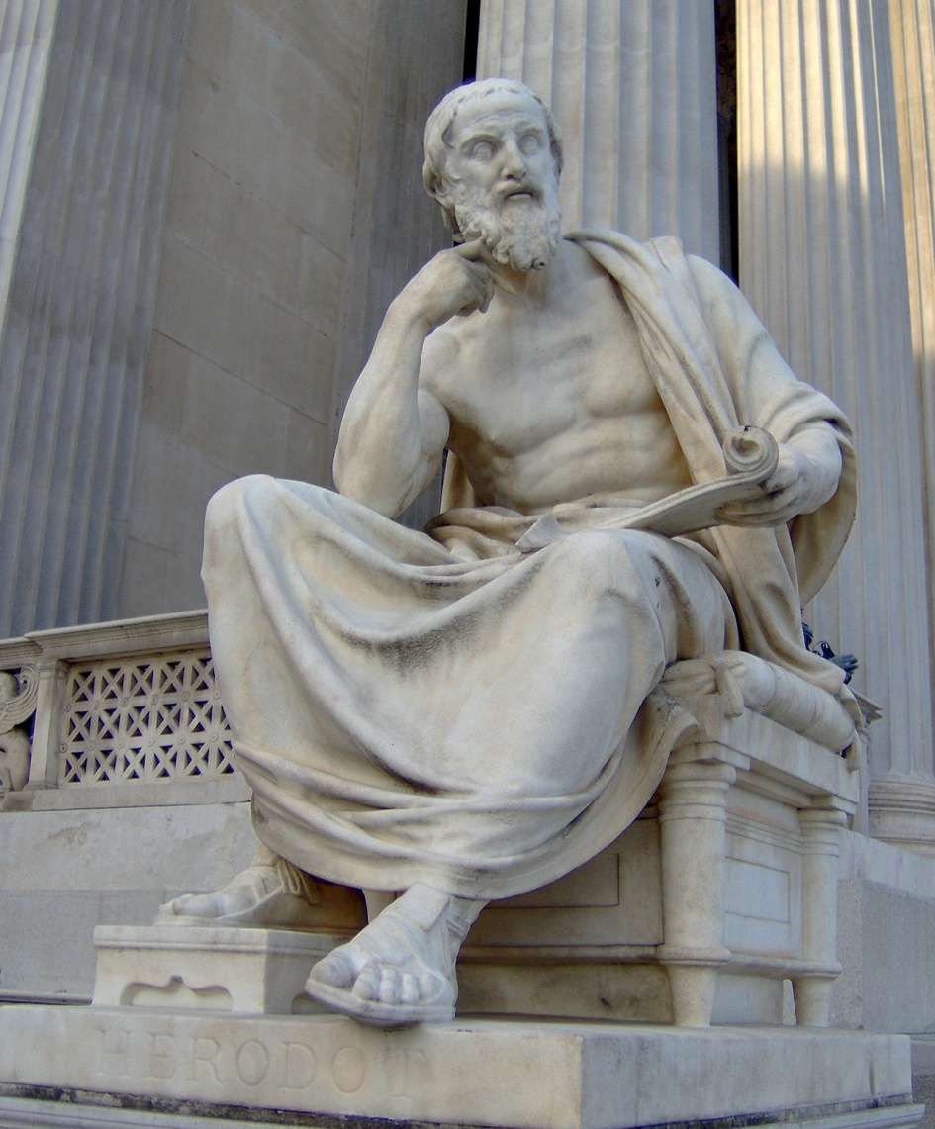
Grčki povjesničar Herodot – „otac povijesti”
Notes:
Herodotova skulptura ispred parlamenta u Beču

Slide 5
Herodot je prozvan „ocem povijesti” jer je prvi bilježio povijesne događaje i provjeravao njihovu točnost.

Slide 6
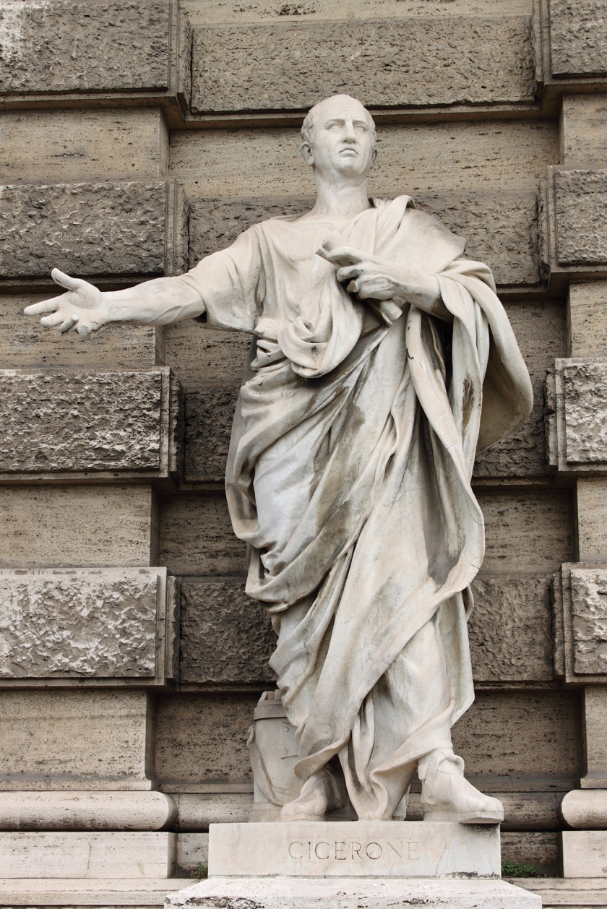
Marko Tulije Ciceron naziva Herodota „ocem povijesti”.
Notes:
Rimski govornik, političar i pisac – I. stoljeće prije Krista

Slide 7
„Povijest je svjedok vremena, svjetlo istine, život pamćenja, učiteljica života, glasnica starine”.
Notes:
Iz Ciceronova spisa „ O govorniku”

Slide 8
UPAMTIMO
Povijest je znanost koja otkriva, proučava i objašnjava prošlost čovjeka od njegova postanka do danas.
Znanstvenici koji se bave poviješću zovu se povjesničari odnosno povjesničarke.
Herodot – „otac povijesti”.

Slide 9
Ponavljanje
Što je povijest?
Tko se bavi pisanjem i istraživanjem povijesti?
Tko je prema Ciceronu „otac povijesti”?

